Slide 1
Leibniz-KERT
DKWS 独立知识工程服务端 · C′ 混合架构
知识架构 · 功能布局 · 技术栈
Architecture Overview · 2026

Slide 2
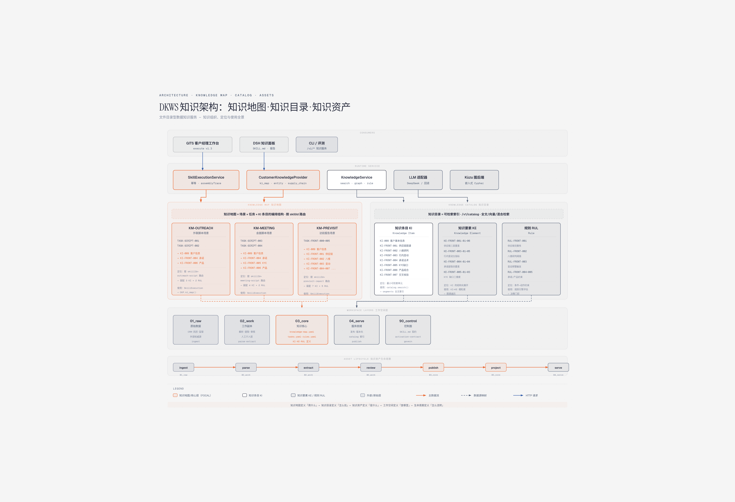
DKWS 知识架构：知识地图 · 知识目录 · 知识资产
知识地图定义「用什么」→ 知识目录定义「怎么找」→ 知识资产定义「是什么」→ 工作空间定义「放哪里」→ 生命周期定义「怎么流转」

Slide 3
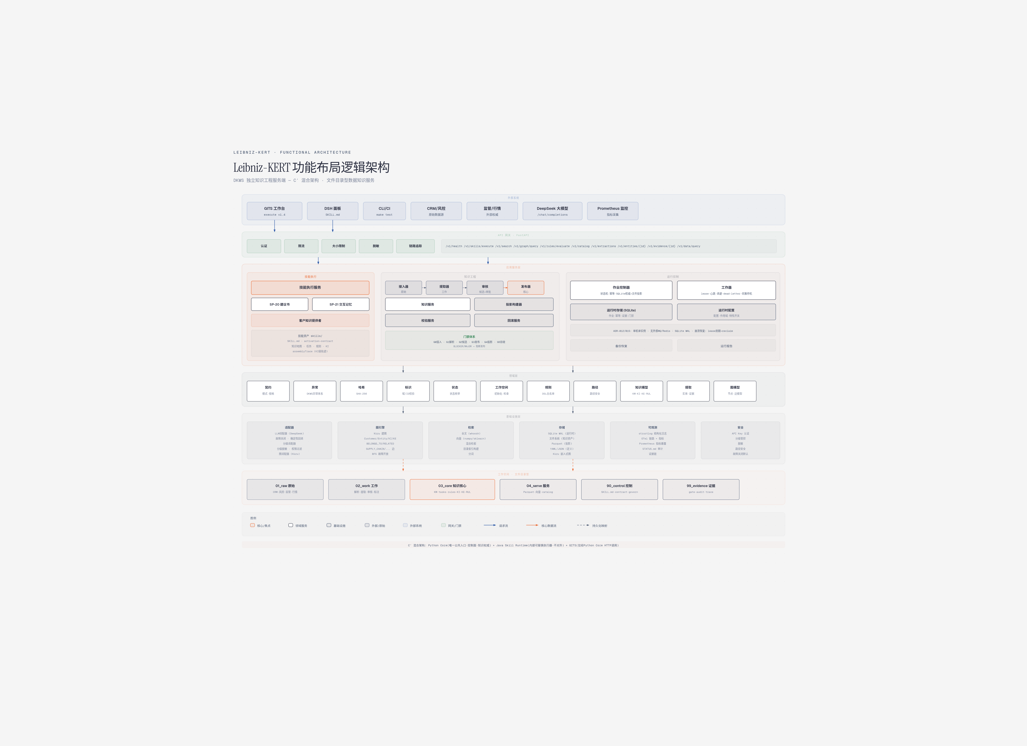
Leibniz-KERT 功能布局逻辑架构
C′ 混合架构：Python Core（唯一公共入口）+ Java Skill Runtime（内部可替换执行器）+ GITS（仅通过 Python Core HTTP 调用）

Slide 4
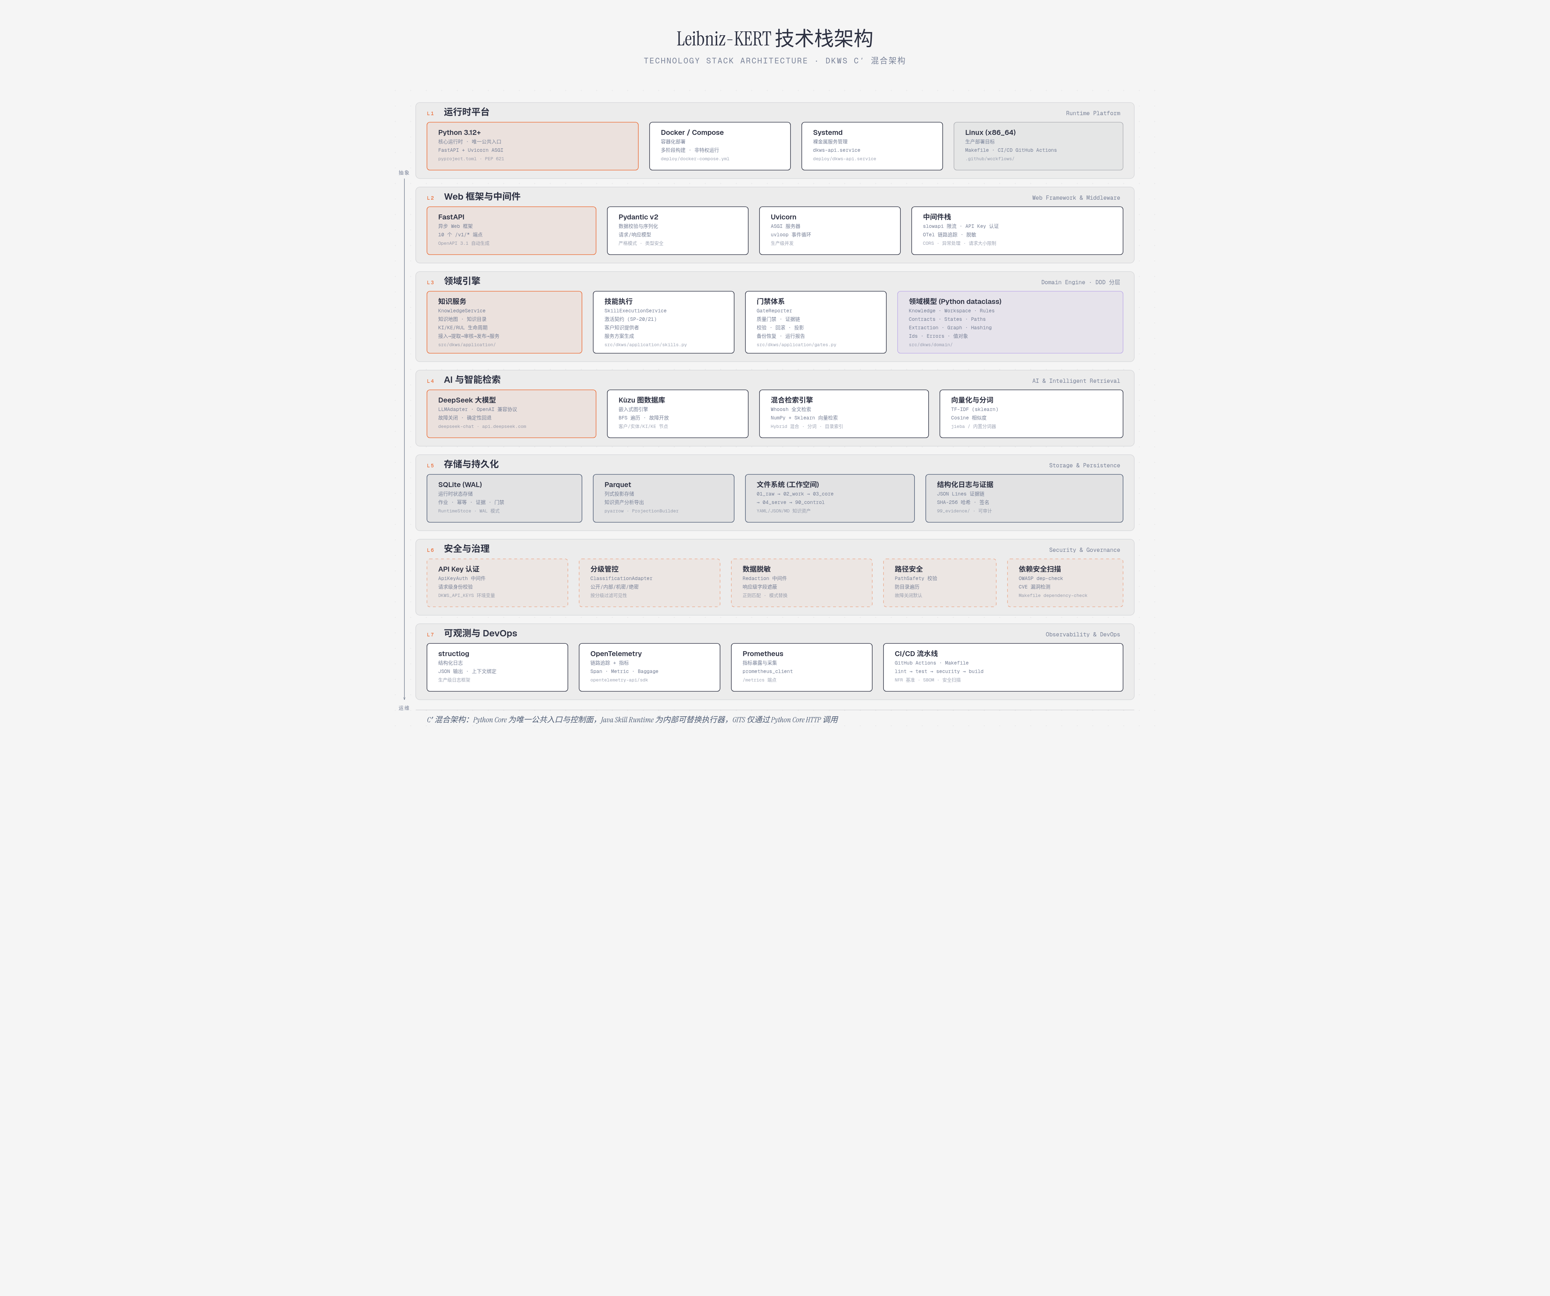
Leibniz-KERT 技术栈架构
7层技术栈：运行时平台 → Web框架 → 领域引擎 → AI与检索 → 存储持久化 → 安全治理 → 可观测DevOps

